Slide 1
Ortografía 1.uso de la mayúscula 2.Uso de grafemas la x, z 3.signos de puntuación
Para los quintos grados
Centro educativo bilingüe José maría Roy
educadora: Eduviges maría rodríguez

Slide 2

introducción
La ortografía nace entonces como el conjunto de reglas y normas escritas más completo para entender cómo realizar una redacción apropiada. La ortografía que permite que uno pueda entender lo que otro escribe, ya que si no existiesen las reglas sería imposible darle sentido a una palabra o idea en el texto.
Es importante resaltar que mediante la lectura continuada se aprende y fortalece la ortografía.
La Real Academia de la Lengua Española surgida en 1727, publica en 1854 la Ortografía de la Lengua Castellana que guarda las variaciones etimológicas y fonológicas de las palabras.

Slide 3
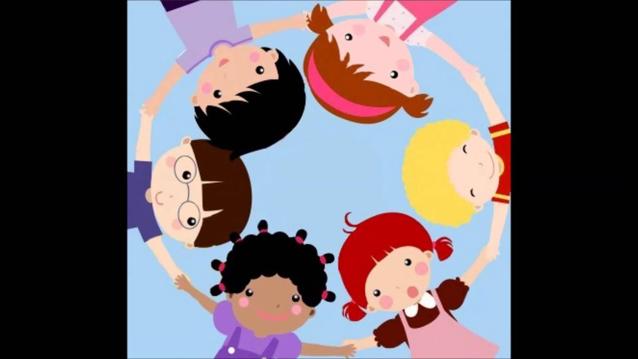
es obligatorio el uso de LA mayúscula:
Nombres y apellidos. Nombres propios de lugares, países, mascotas: Luis, Hernández, Pepito, Tomás, Lulú, David, Panamá.
La primera palabra que da comienzo a un texto: Érase una vez...
La palabra que va después de un punto: Esta noche hay fútbol. Mi hermano verá el partido en casa.
Después de puntos suspensivos cuando estos concluyen el enunciado, cuando actúan como punto final: Para la barbacoa necesitamos carne, pan, patatas, refrescos... Yo me encargo de hacer la lista. Sin embargo, cuando los puntos suspensivos no terminan la oración, la palabra que sigue tras de ellos se debe escribir con minúscula: No sé si iré al cine... porque tengo muchos deberes.

Slide 4
Después de los dos puntos, la palabra que sigue debe comenzar con letra mayúscula cuando se trata de una cita o palabra textual:
Como dijo Sócrates: "Solo sé que no sé nada". Observa que, al tratase de una cita textual, esta debe ir entrecomillada. De igual forma, si estamos escribiendo una carta, después del saludo inicial, la palabra que sigue a los dos puntos debe escribirse en mayúscula: Querida Ana: Te agradezco mucho tus felicitaciones.
En el caso de frases interrogativas (¿?) y exclamativas (¡!), la palabra que da comienzo a la oración siguiente se escribirá con mayúscula cuando la pregunta o la exclamación sean por sí mismo un enunciado completo. Veámoslo a través de un ejemplo:
¡Qué alegría verte! Hace mucho tiempo que no sé nada de ti./ ¿Qué noticias me traes hoy?, me preguntó el jefe al entrar en la oficina.

Slide 5
USO DE LA X, Z
Uso de la x
Las palabras que empiezan por el prefijo ex. Ejemplo: extranjero, expresidente, extremo.
Las palabras que empiezan por el prefijo extra. Ejemplo: extraterrestre, extraordinario.
Las palabras que empiezan por la sílaba ex seguida del grupo pl. Excepto esplendor. Ejemplo: explicar, explorar.
Las palabras que empiezan por la silaba ex seguida del grupo pr. Ejemplo: exprimir, expreso.
Uso de la z
Se escriben con z las terminaciones azo, aza. Ejemplo: pedazo, terraza.
Los sustantivos terminados en azgo, ez, eza. Ejemplo: hallazgo, noviazgo, pobreza, lucidez.
Los sustantivos derivados que terminan en anza, eza, ez. Ejemplo: esperanza, grandeza, honradez.

Slide 6
SIGNOS DE PUNTUACIÓN
Los signos de puntuación te ayudan a organizar mejor las ideas que lees o escribes y facilitan su comprensión.
Algunos signos de puntuación son: el punto, la coma, dos puntos, punto y coma, signos de admiración y signos de interrogación.

Slide 7
EL PUNTO Significa que hay que hacer una pausa en la lectura. el punto se utiliza para indicar el fin de una oración. después de un punto siempre se comienza con mayúscula.
Podemos distinguir tres tipos de puntos:
1.- Punto y seguido: el texto continúa en la misma línea.
2.- Punto y aparte: termina el párrafo y el texto continúa en una nueva línea.
3.- Punto final: indica el final del texto.

Slide 8
La coma Indica que hay que hacer una pausa en la lectura, menor que con el punto.
Se usa en los siguientes casos:
Para separar enumeraciones. Ejemplo: Jugamos, reímos, saltamos y estudiamos juntos.
Separar el vocativo o nombre de persona a la que te diriges en una oración: María, deja de perder el tiempo y ponte a estudiar.
Para separar una frase aclaratoria en la oración: La señora Nina, la abuela de Pedro, nos atendió muy bien.

Slide 9
Los signos de interrogación y de exclamación
Los signos de interrogación y de exclamación se ponen al principio y al final de una pregunta.
Ejemplo:
¿Cuándo viene tu padre?
¡Qué bien que hayas venido!

Slide 10
Los dos puntos
Los dos puntos indican que hay que hacer una pausa en la lectura de igual duración que con el punto.
Los dos puntos se utilizan:
1.- Al principio de una carta tras finalizar el saludo:
Querido Padre: Ayer estuve…..
2.- Cuando se van a repetir exactamente las palabras que pronunció otra persona (citas textuales).
Esta mañana Jesús me dijo: “Hoy no voy a salir porque tengo que hacer mis deberes”.
3.- Al iniciar una enumeración.
Mi hermano practica muchos deportes: fútbol, tenis, baloncesto y golf.

Slide 11
EL PUNTO Y COMA
El punto y la coma significa que hay que hacer una pausa en la lectura, pausa mayor que con la coma pero menor que con el punto.
Se usa en los casos:
Para separar los elementos de una enumeración cuando dentro de dichos elementos enumerados hay comas: Mi hermano mayor practica tenis; el segundo, fútbol; el tercero, baloncesto; y mi hermano pequeño, remo.
Cuando unimos oraciones con conectores del tipo: sin embargo, pero, por tanto, por consiguiente, aunque...; y las oraciones introducidas por estos conectores tienen cierta longitud: Roberto no se preparó para los exámenes; sin embargo, fue capaz de aprobar todas las asignaturas.

Slide 12
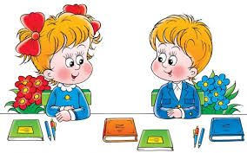
¡GRACIAS POR SU AMABLE ATENCIÓN!

Slide 13
TALLER FORMATIVO
Escribe correcto o incorrecto a la forma de aplicación que le caracteriza.
Ortografía de la lengua española ___________
Ortografía de la Lengua Española ___________
2. El ingenioso hidalgo don Quijote de la Mancha ___________
El Ingenioso Hidalgo Don Quijote de la Mancha___________
3. Querido amigo: te escribo para… ______________
Querido amigo: Te escribo para…______________

Slide 14
Completa las oraciones con letras mayúsculas o minúsculas donde corresponda. Indica en el cuadro a tu derecha, la cantidad de mayúsculas y minúsculas que escribiste. Además, coloca el signo de puntuación que hace falta en cada oración.
1. ___ aría, ____ na y ____ arcela irán al museo de historia.
2. ___ l ___residente restauró el ____ useo____de historia natural.
3.___ l ___ useo de ____ istoria natural es muy ___ ivertido.
4. ____ añana iré al museo. ____ e pondré el ___ brigo nuevo.
5. En el museo habían ____ ósiles de ___ inosaurio.
6 ____ stuvimos 2 horas en ____ l museo con mi ___ amilia.
7. ____ uan y ____ iguel visitaron el museo de historial ___atural.

Slide 15
Cruzó la zona de peligro velozmente.
Tenía una complexión extravagante y una altura excesiva.
Ese trozo de zanja debe ser más largo y hondo.
Asistiremos en exclusiva a un pase extraordinario de futbol.
El mozo perdió la razón en plena lozanía.

Slide 16
Marca con un gancho si LA ORACIÓN está escrito de forma correcta y una cruz si está escrito incorrectamente.
ORACIÓN CORRECTO INCORRECTO
1. ¡Ah, qué comida más deliciosa la qué sirvieron en la fiesta! ______ _____
2. No me gustan las verduras excepto las zanahorias ______ _____
3. Todos acudimos a la reunión: Camila Marcela Regina. ______ _____
4. Quiénes irán a la fiesta? ______ _____
5. ¿Cada cuánto te tienes que tomar el medicamento? ______ ______
6. ¡Qué maravillosa obra de teatro vimos¡ ______ ______
7. La casa fue remodelada; el costo de la remodelación estaba ______ ______
dentro del presupuesto.
8. Fui al súper a comprar manzanas, peras naranjas y mangos. _______ _______
9. Los libros son importantes para todos. ________ _______
10. ¡Pórtate bien! ________ _______

Slide 17

GRACIAS POR TU AMABLE ATENCIÓN

